Slide 1
全国地方高校UOOC（优课）联盟
UNIVERSITY OPEN ONLINE COURSES
学生用户操作手册
2017年9月

Slide 2
目录
1、注册&登录
2、个人中心
3、选课&退课
4、课程学习
5、课程主页
6、问题咨询

Slide 3
1
注册&登录

Slide 4
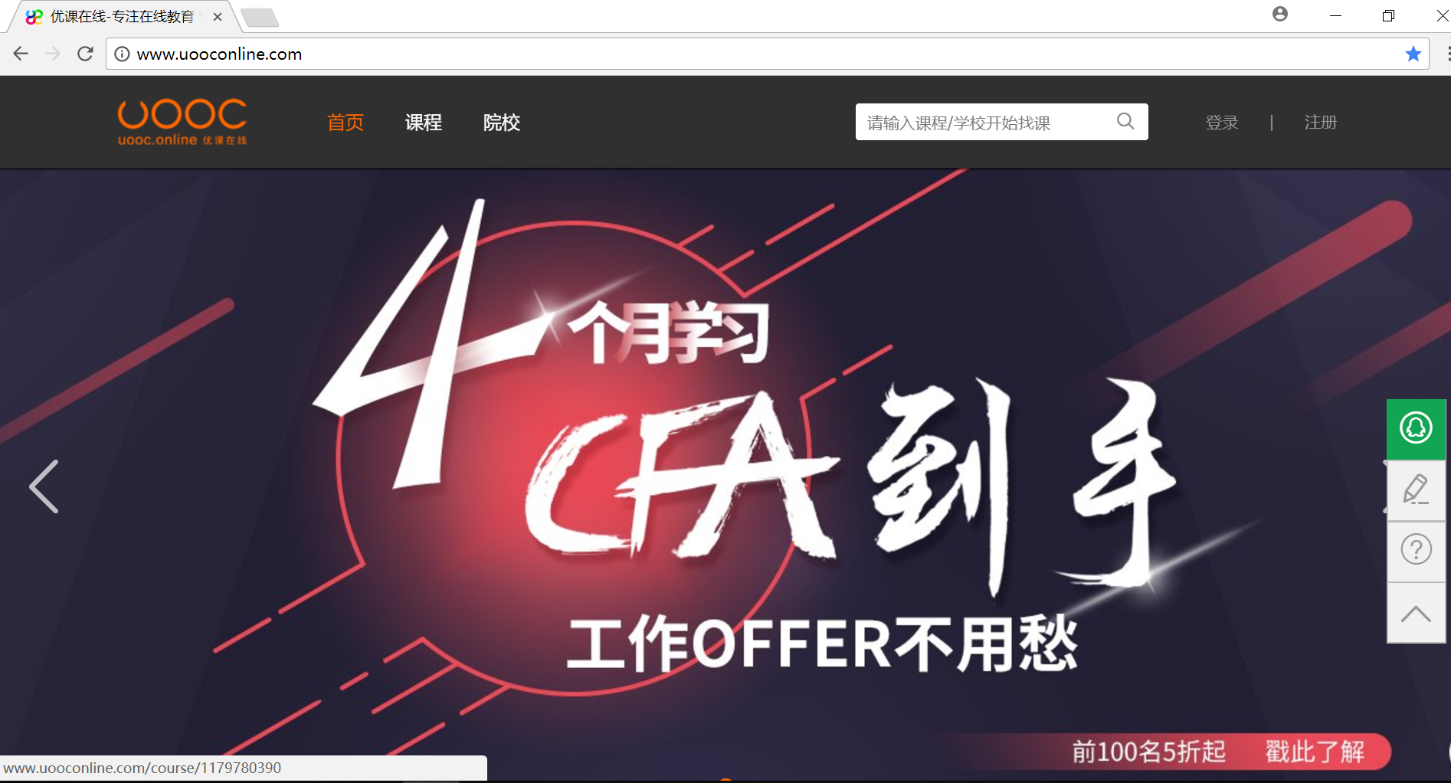
1.1 平台网站
1、使用谷歌浏览器
2、输入网址www.uooconline.com进入平台(收藏网站，方便下次学习使用）

Slide 5
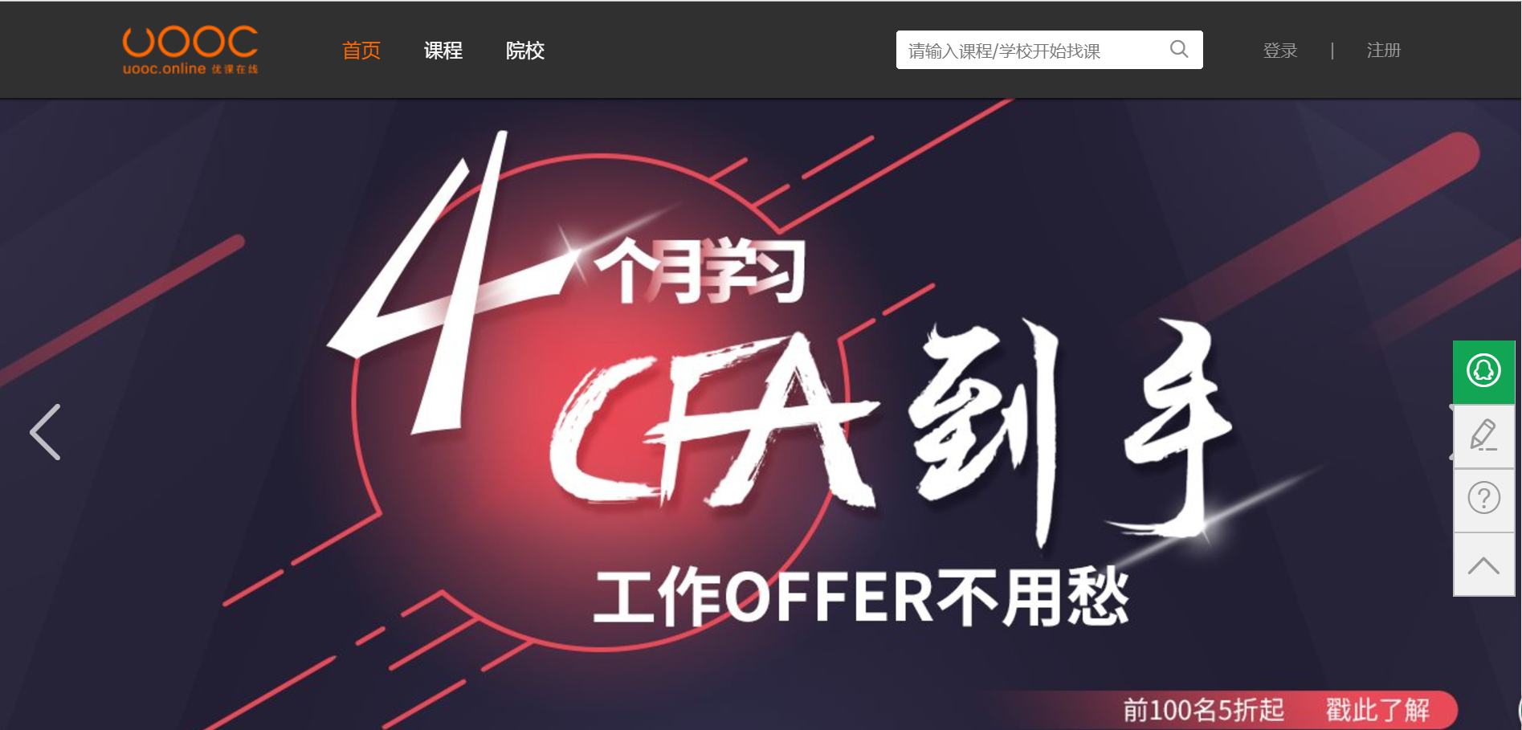
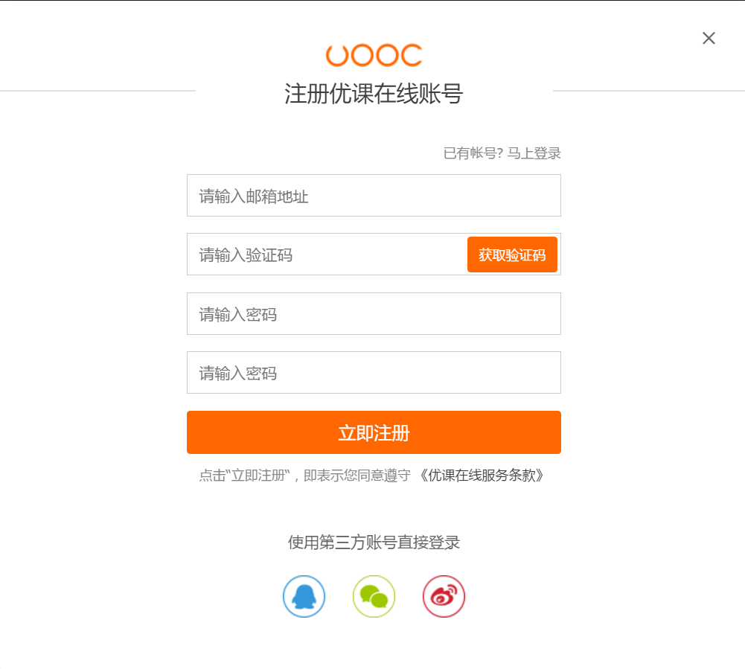
1.2 注册
1、点击网站右上角【注册】
2、输入邮箱作为账号；
3、点击“获取验证码”，输入邮箱
中收到的验证码；
4、设置密码，再输入一次确认；
5、点击“立即注册”完成注册

Slide 6
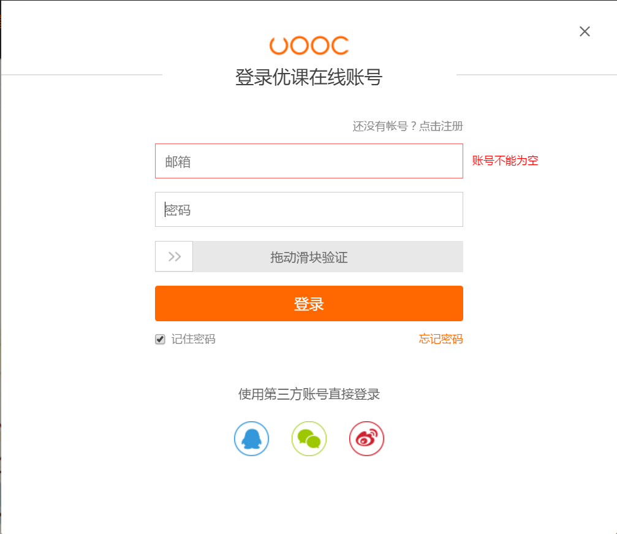
1.3 登录
1、点击主页右上方的【登录】按钮
2、输入账号及密码，拖动滑块
3、点击“登录”进行登录
4、或使用第三方账户进行登录

Slide 7
2
个人中心

Slide 8
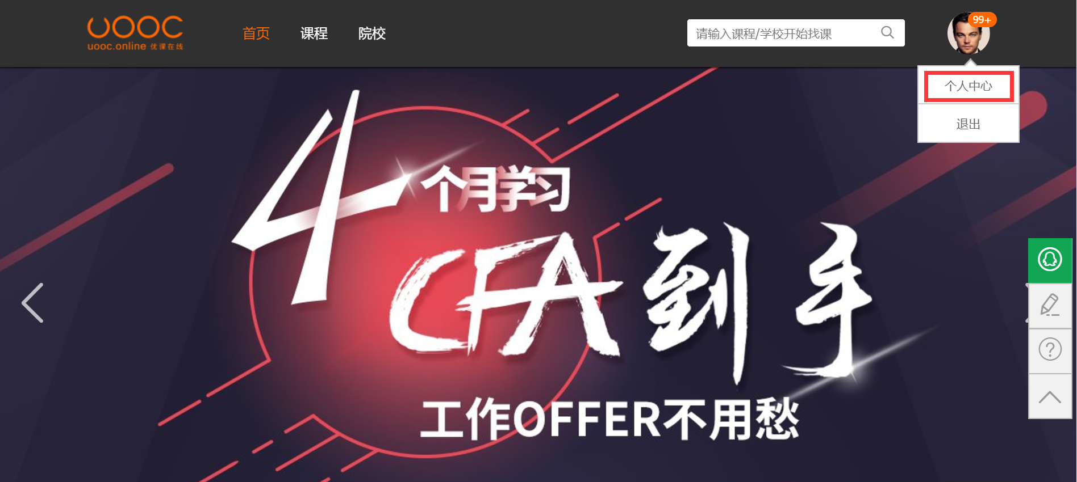
2.1 进入个人中心
登录后，鼠标移至头像处，点击【个人中心】一栏。

Slide 9
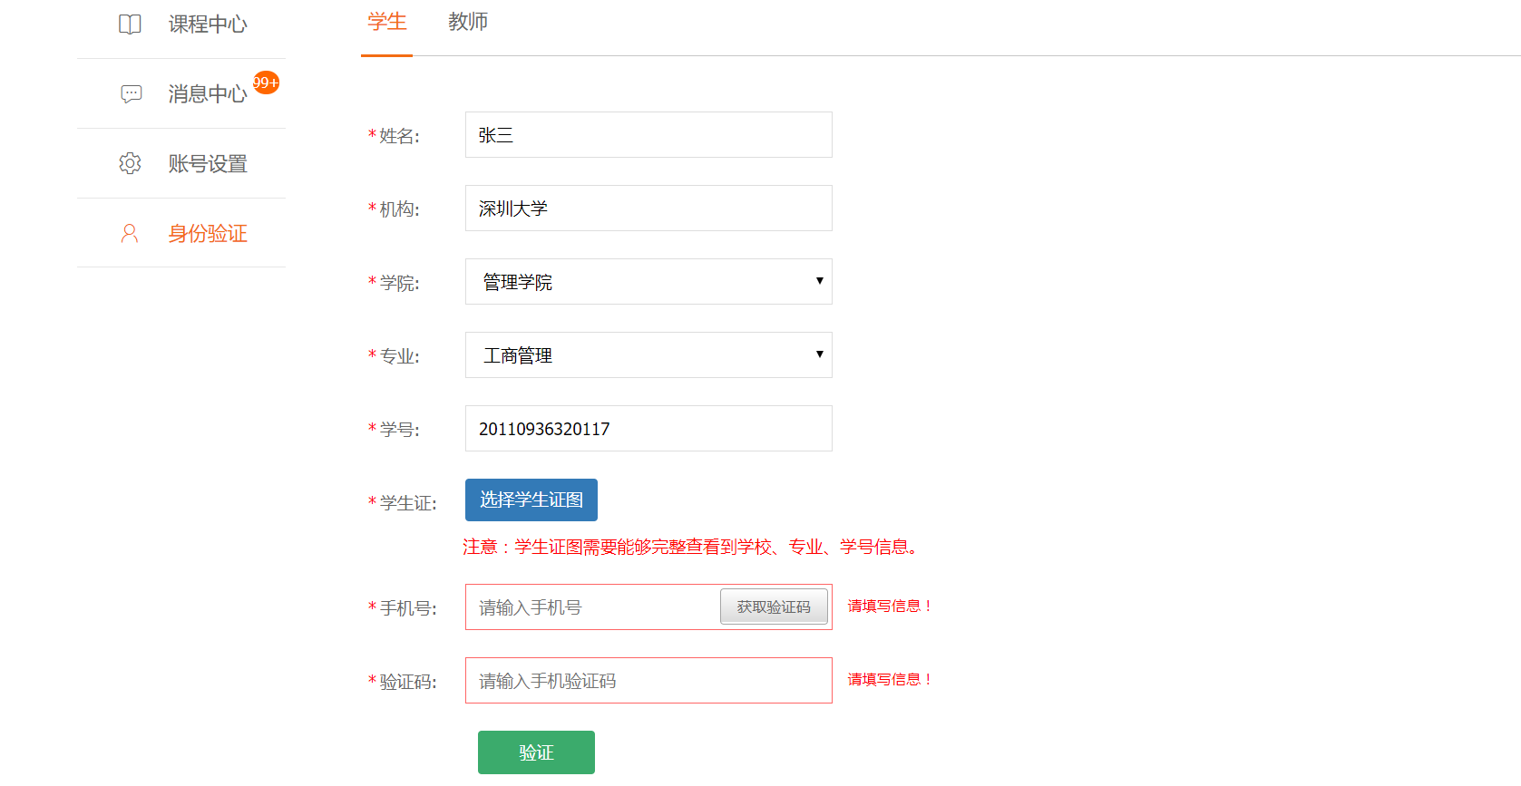
2.2 进行身份验证
点击【身份验证】，输入相关信息可以对学生的身份进行验证。
输入真实姓名、选择所在高校、学院、专业，输入学号，选择上传学生证，并且验证您的手机号码

Slide 10
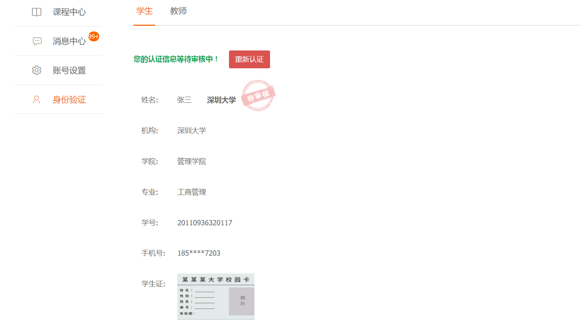
2.3 等待审核
我们会把您的信息与学校教务信息进行验证，如信息有误将会影响您的学习成绩，如信息虚假，将直接被删除账号
等待审核过程中，若认证信息填写有误，可重新认证！

Slide 11
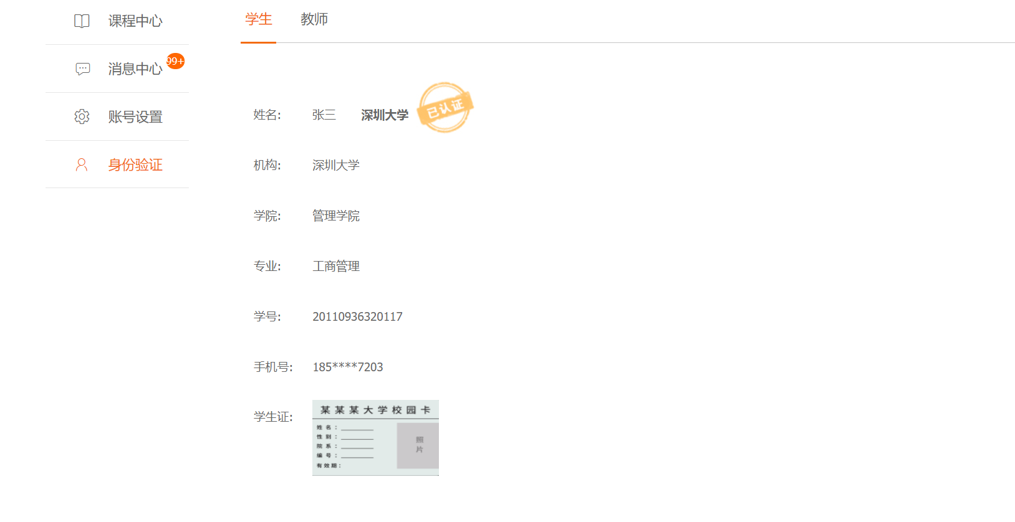
2.4 验证通过
身份验证通过！

Slide 12
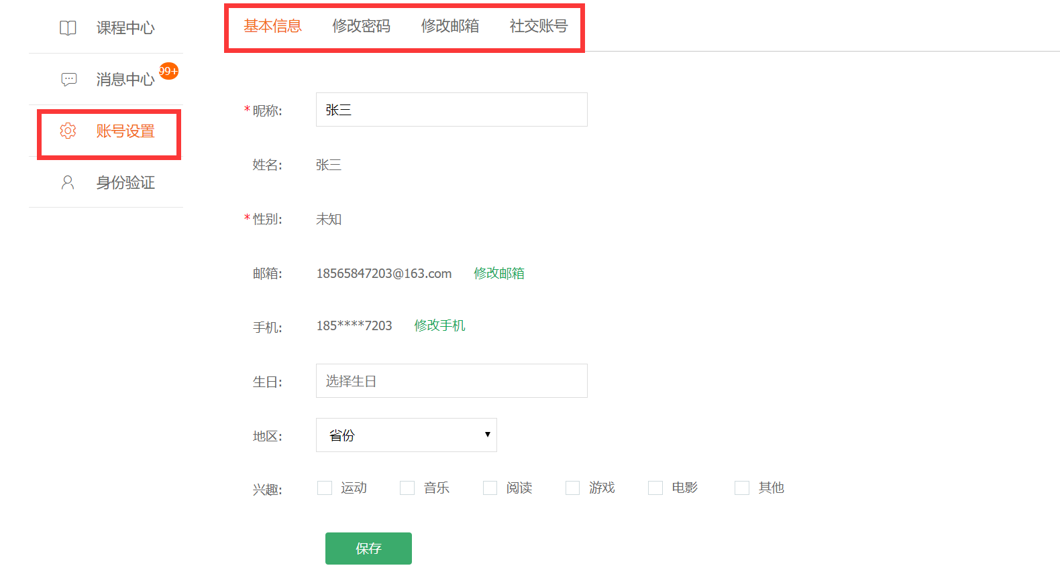
2.5 账号设置
修改基本资料 登录成功后，进入个人中心， 点击【账号设置】，即可对基本资料、登录密码、登录邮箱、和第三方账号进行修改。

Slide 13
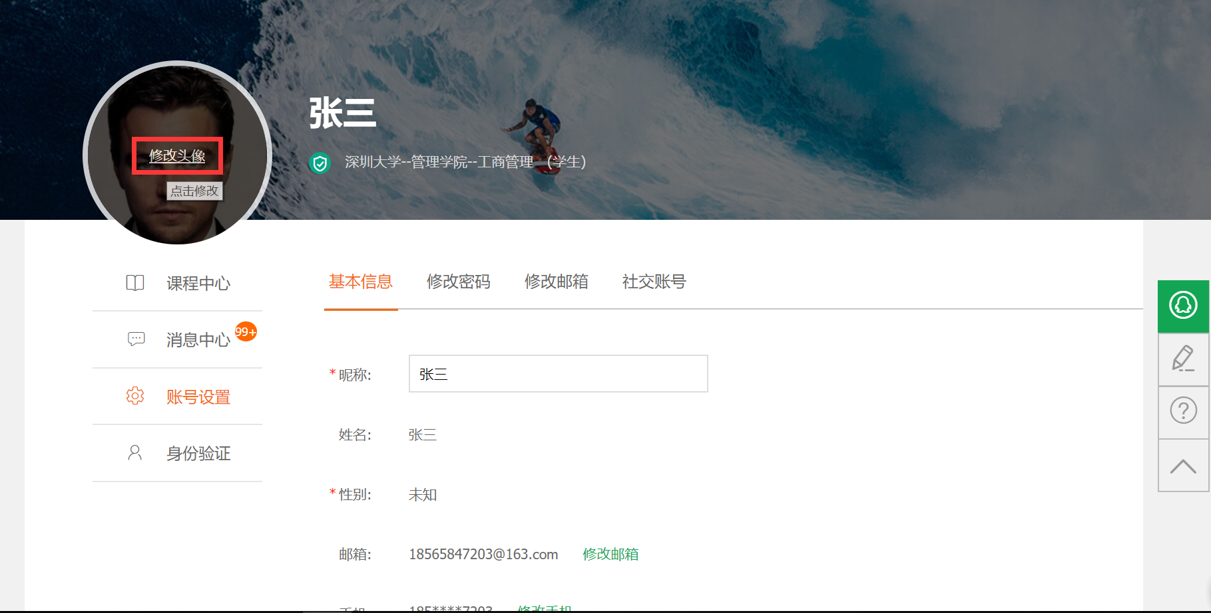
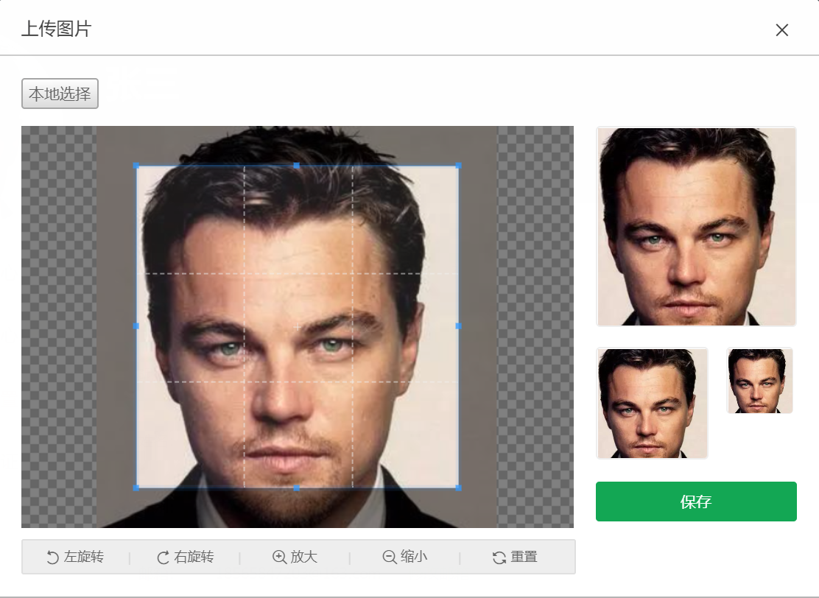
2.6 修改头像
点击【修改头像】，选择本地上传

Slide 14
3
选课&退课

Slide 15
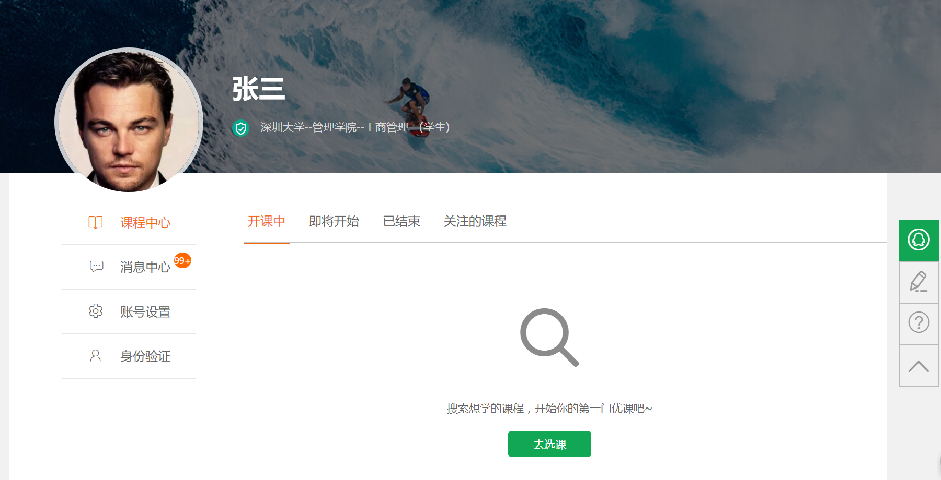
3.1 去选课
开始选课

Slide 16
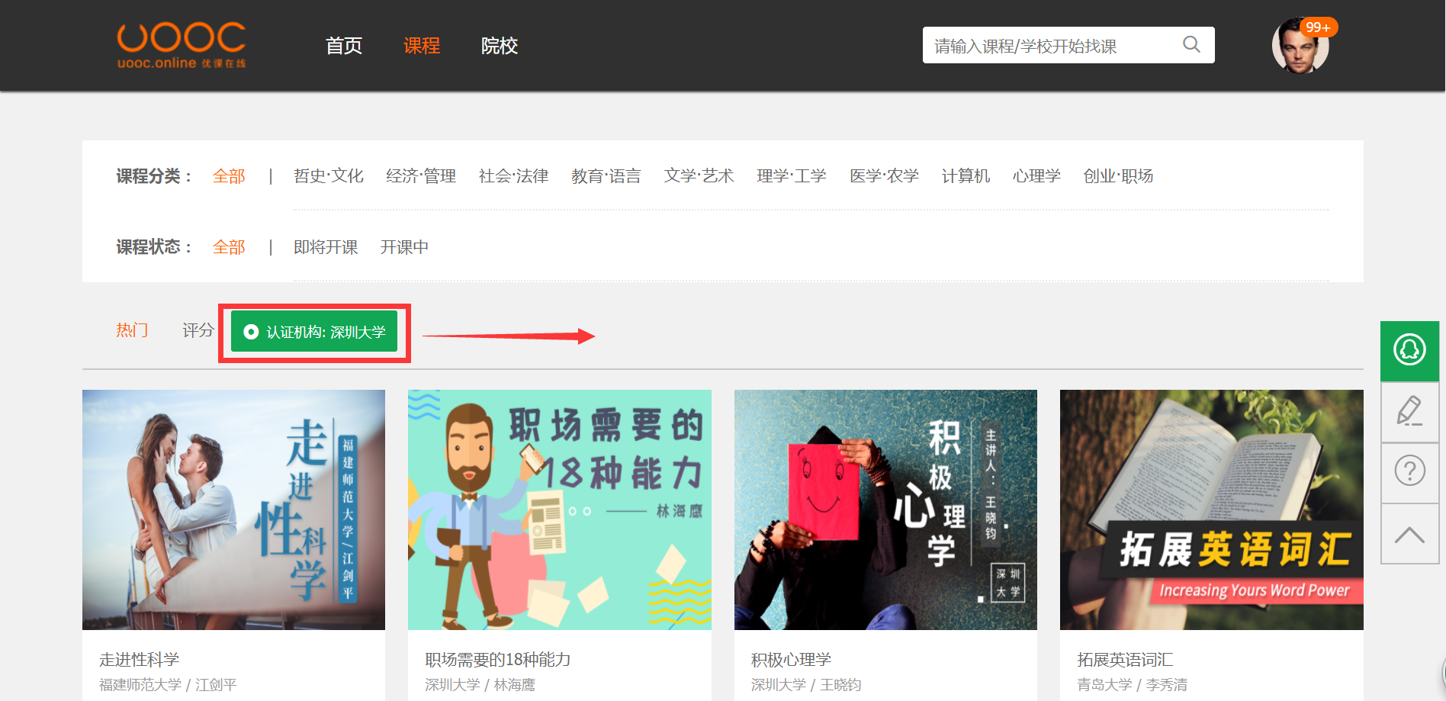
3.2 开始选课
点击此处您可以查看到您所在高校认可的学分课程

Slide 17
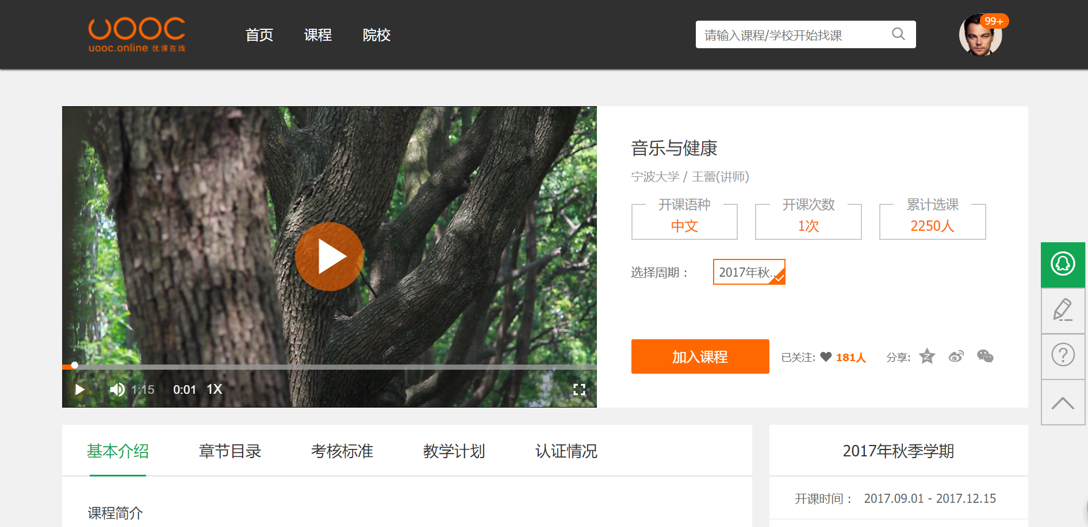
3.3 加入课程
添加课程
选择要加入的开课周期
添加关注
选课前请仔细阅读课程介绍、考核标准、教学计划、教学模式等基本信息（重要！！！）

Slide 18
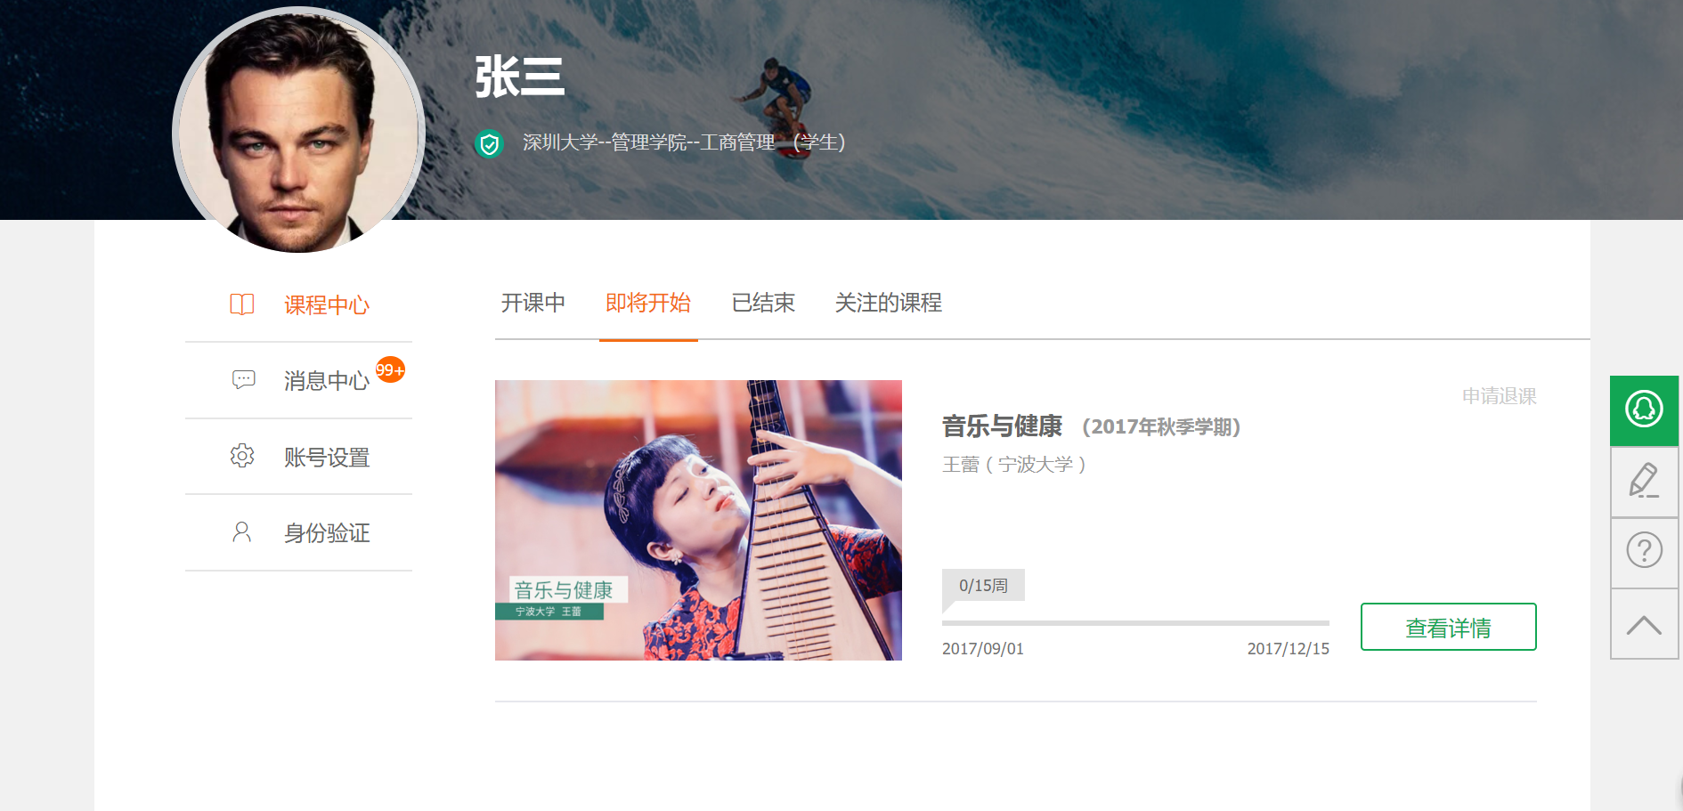
3.4 查看已加入课程
在课程中心查看加入的课程，选课成功！

Slide 19
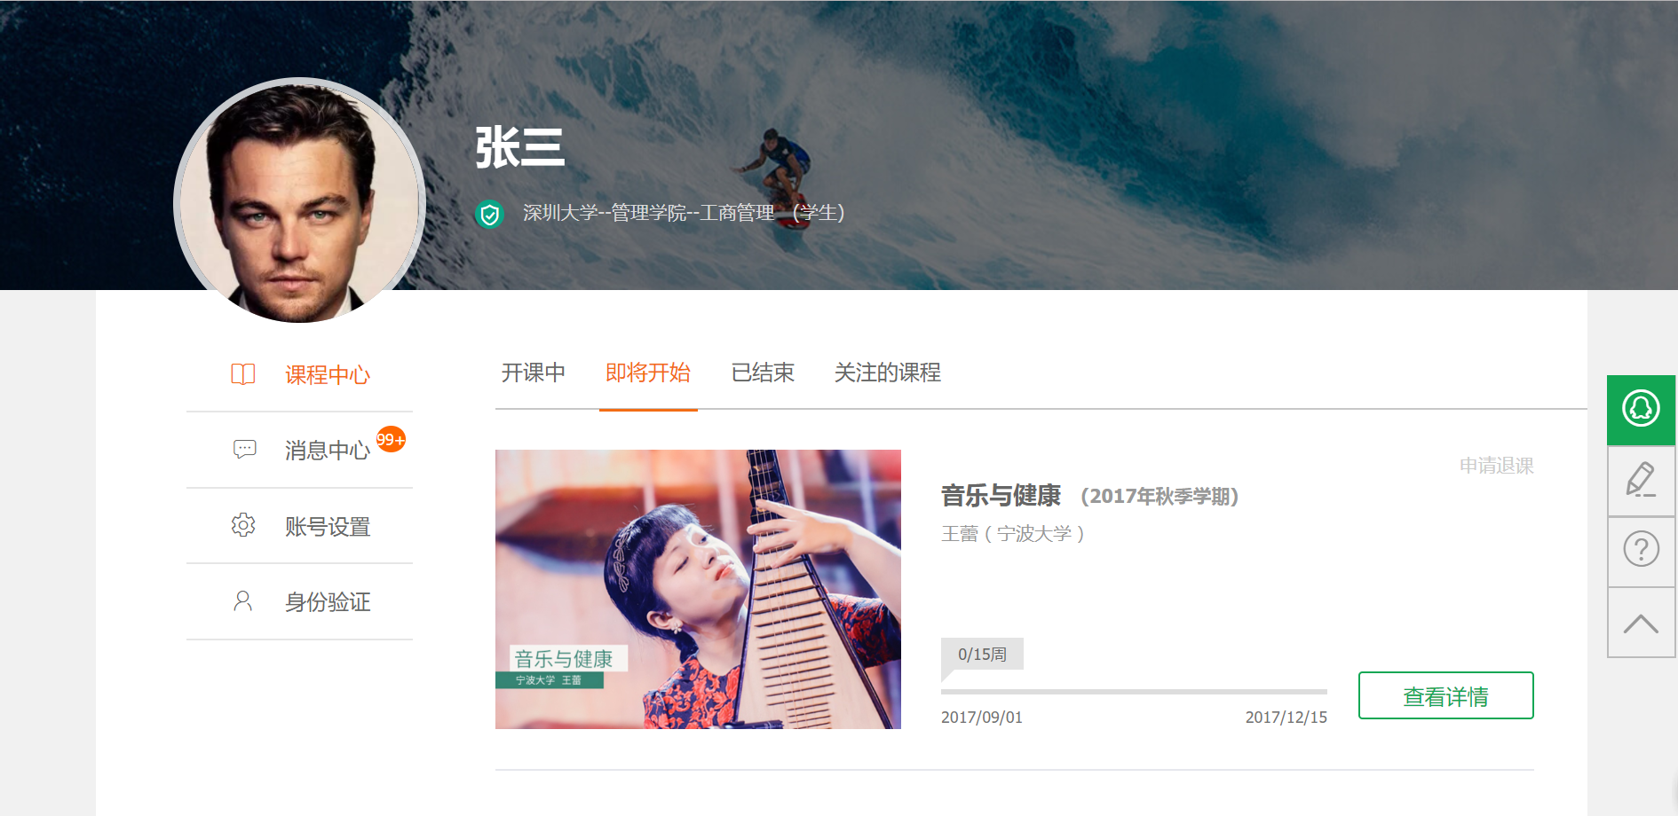
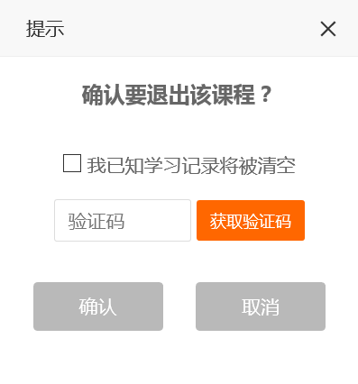
3.5 退课
申请退课
点击“获取验证码”后
输入手机收到的验证码
退课后，所有学习记录将被清空，并且无法恢复！

Slide 20
4
课程学习

Slide 21
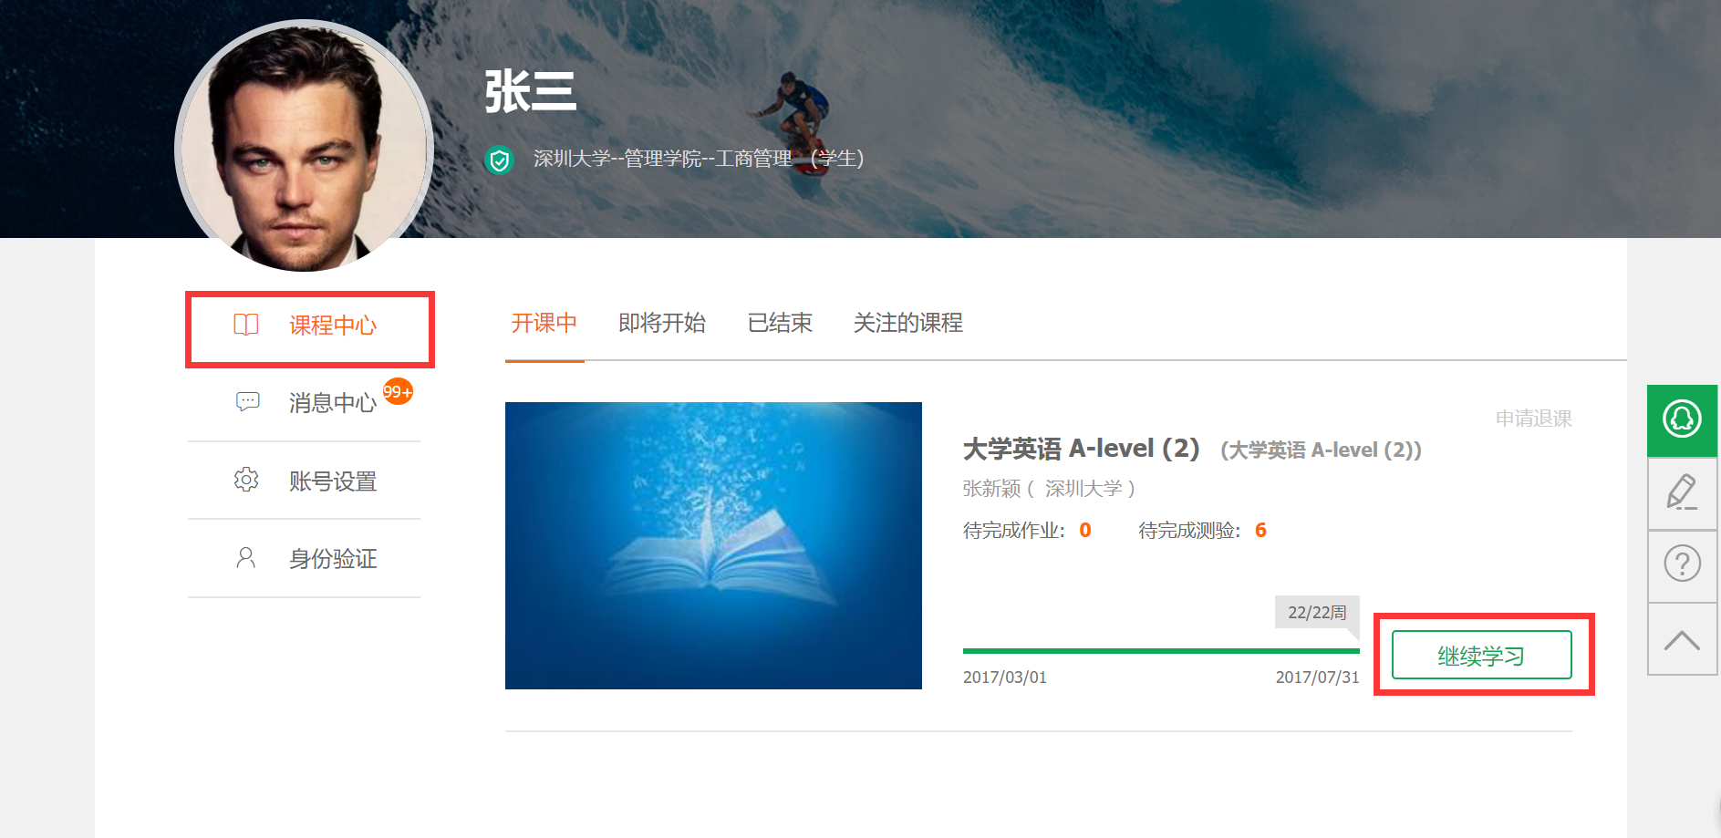
4.1 进入课程主页
在课程列表中选择要学习的课程，点击【继续学习】按钮，进入课程主页

Slide 22
4.2 开始学习
点击左侧【开始学习】按钮，进入学习页面

Slide 23
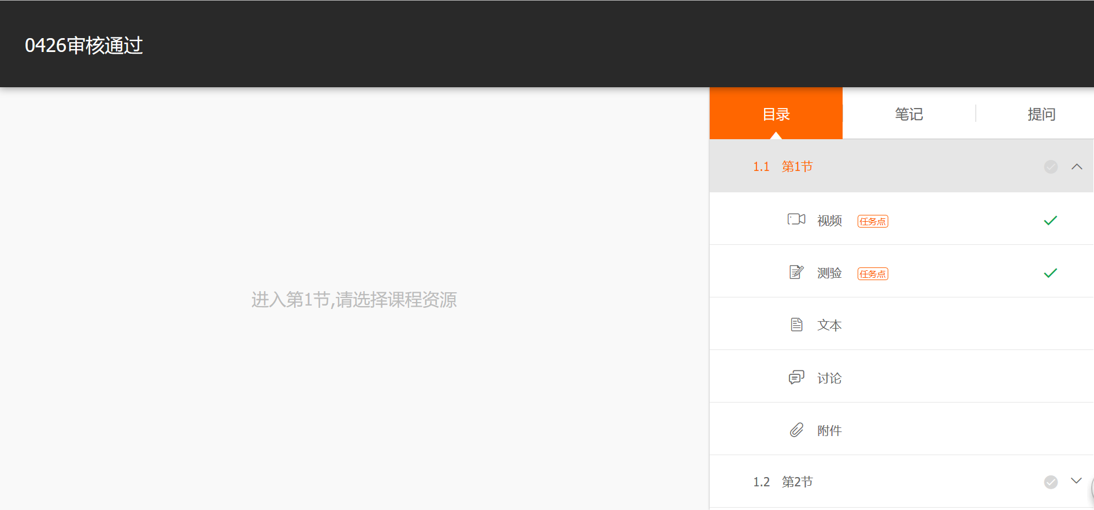
4.3 目录
右侧栏有三个标签：目录、笔记、提问，默认展示第一个章节目录内容
课程资源标注任务点的，必须完成，任务点完成后，该项后面会打绿色√
右侧目录会显示章节的学习资源，类型有视频、文本、附件、讨论、测验五类，每个章节有1个或多个资源。

Slide 24
4.4 笔记
点击【笔记】标签：可在输入框中记录课堂学习笔记，以便复习查阅
查看所有笔记

Slide 25
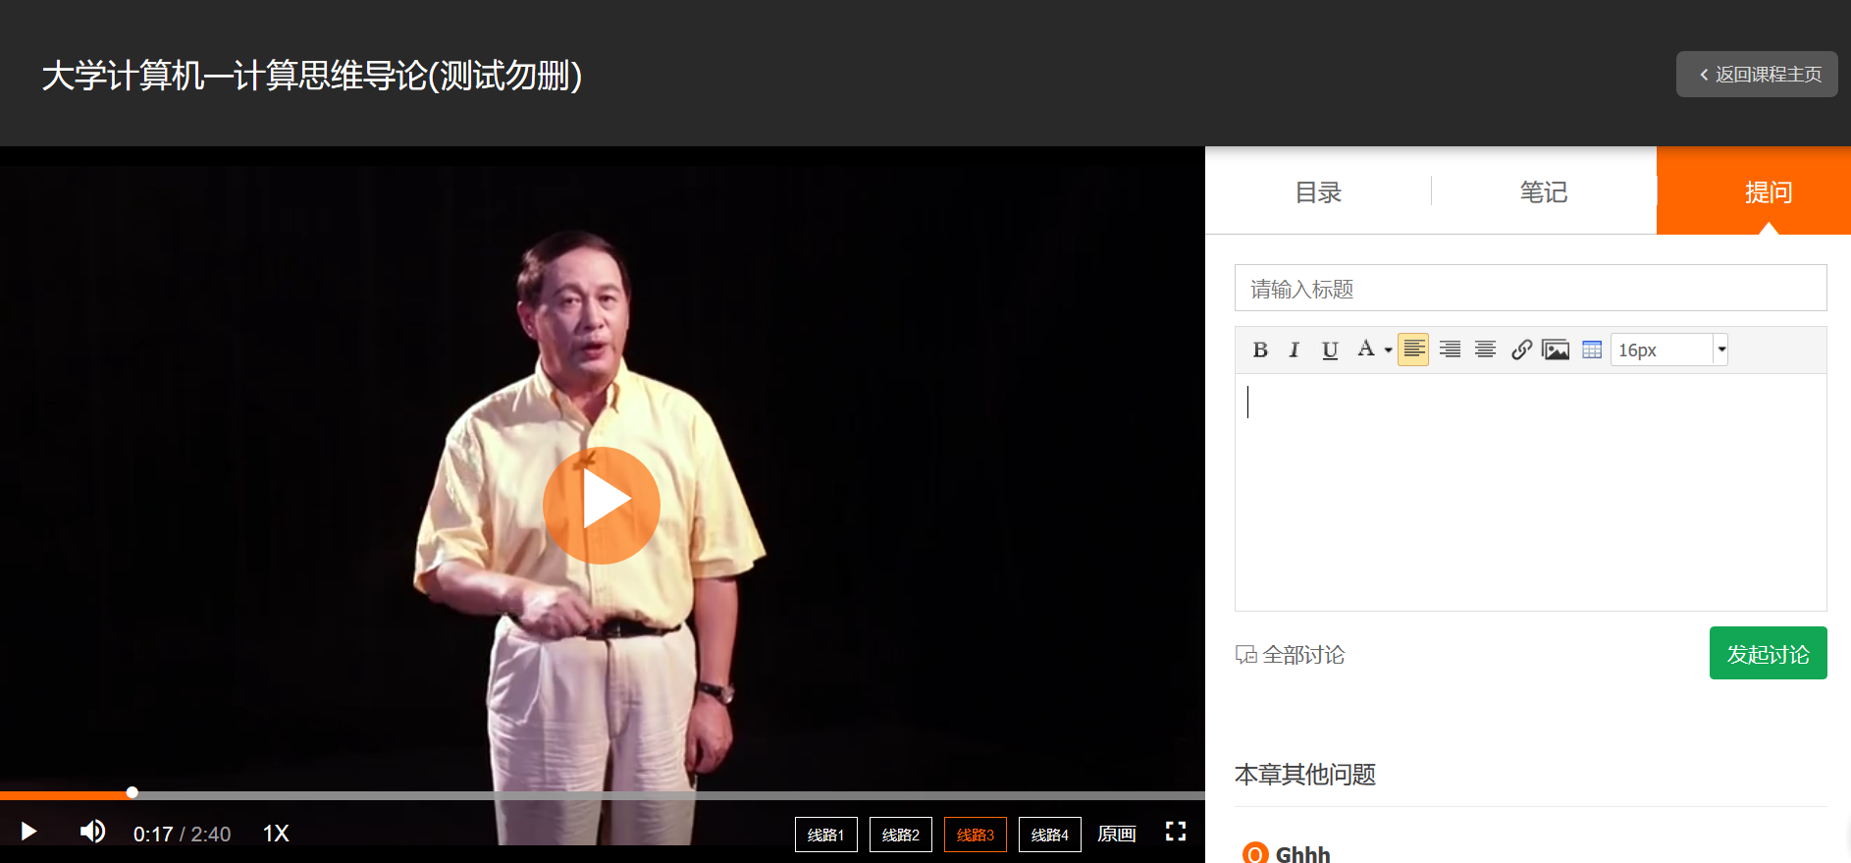
4.5 提问
点击【提问】标签：可在输入框中向老师发起提问
进入课程讨论区
查看其它同学的提问

Slide 26
5
课程主页

Slide 27
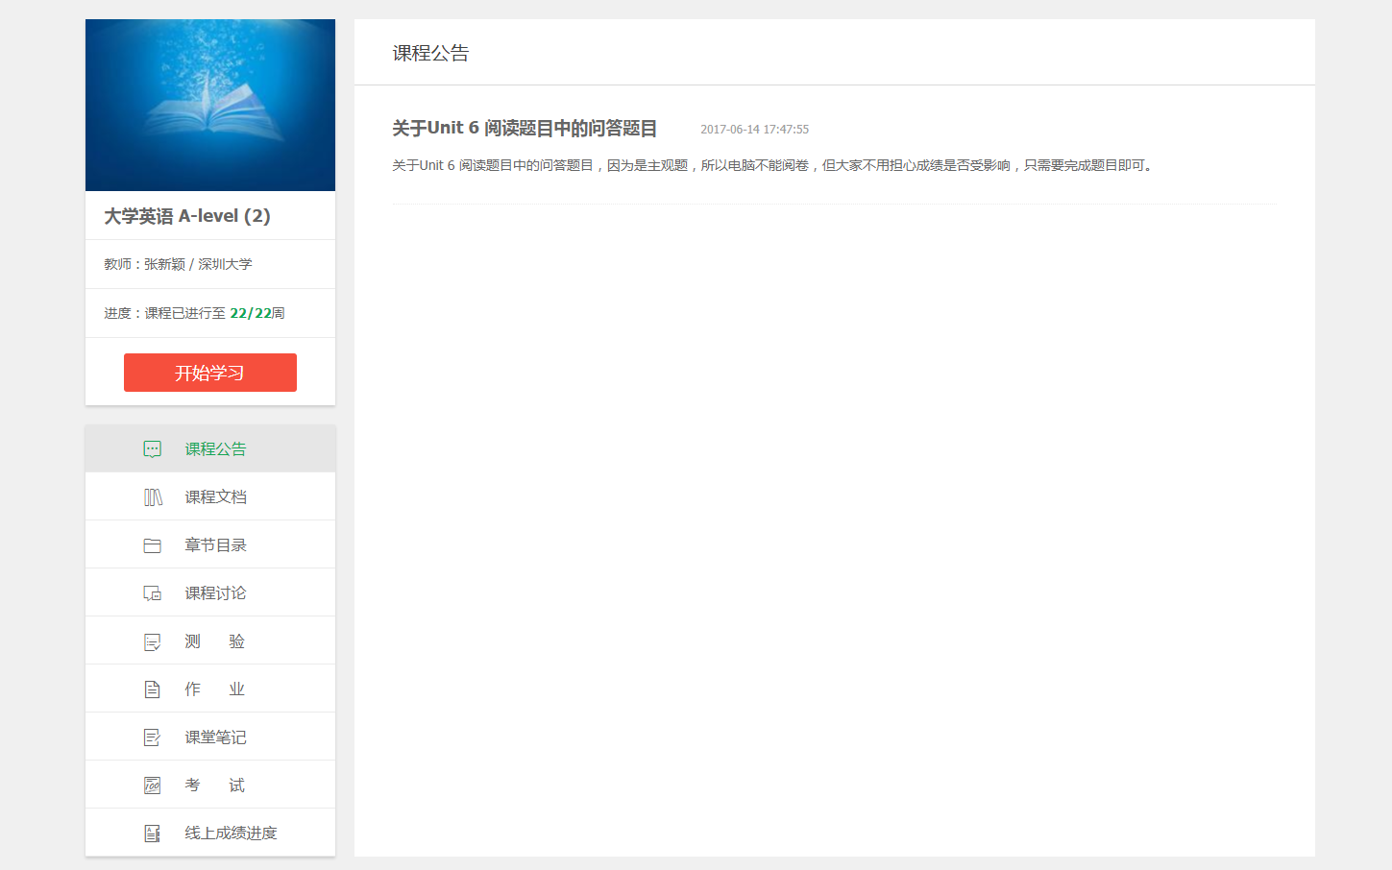
5.1 课程公告
在课程主页，点击【课程公告】，可查看当前课程的全部公告

Slide 28
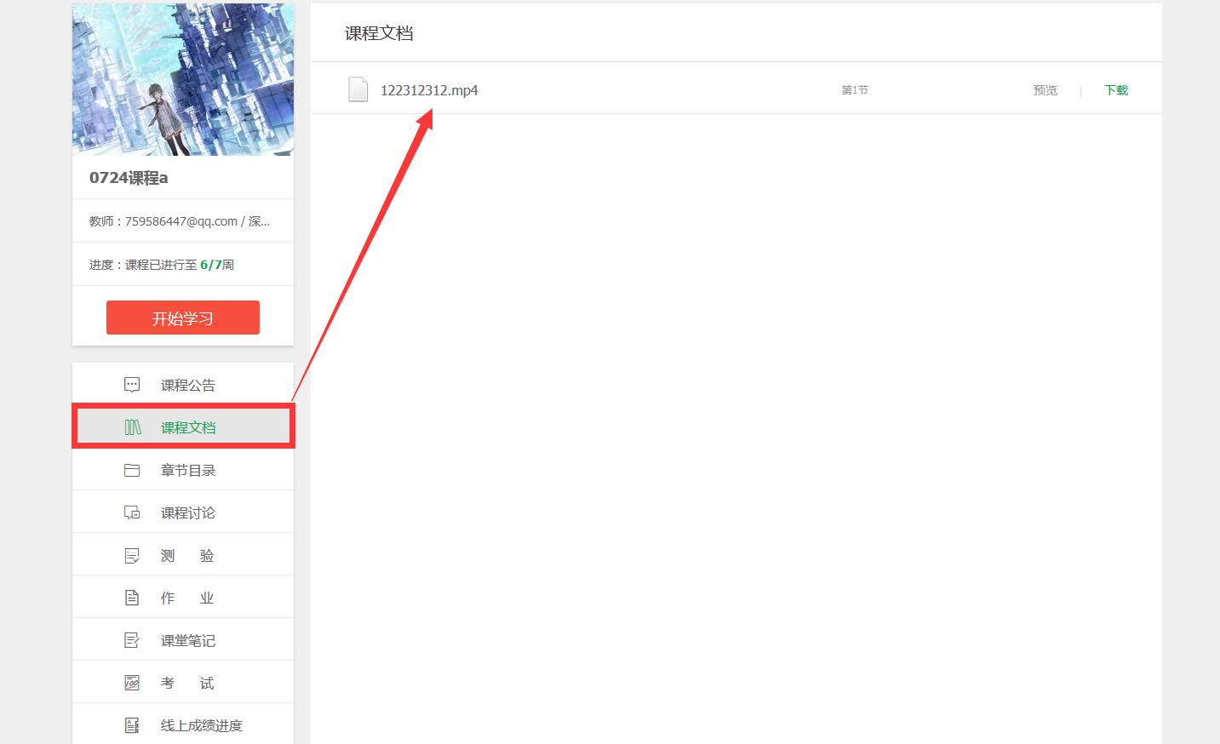
5.2 课程文档
在课程主页，点击【课程文档】，可查看当前课程所有章节共享文档附件，供预览和下载

Slide 29
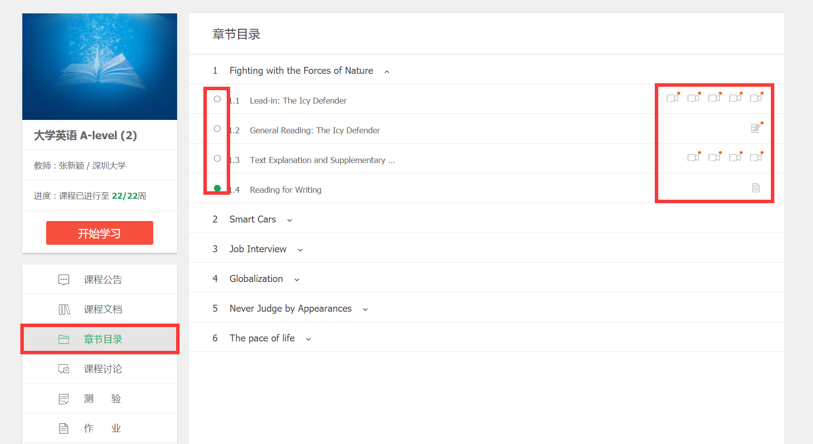
5.3 章节目录
课程章节内容，点击章节可直接进入学习。
(图标点上的红点表示该项为任务点，是计分项)
章节前的圆点表示该章节是否已完成：白色为未做，绿色为已完成，一半绿色为任务点没有全部做完

Slide 30
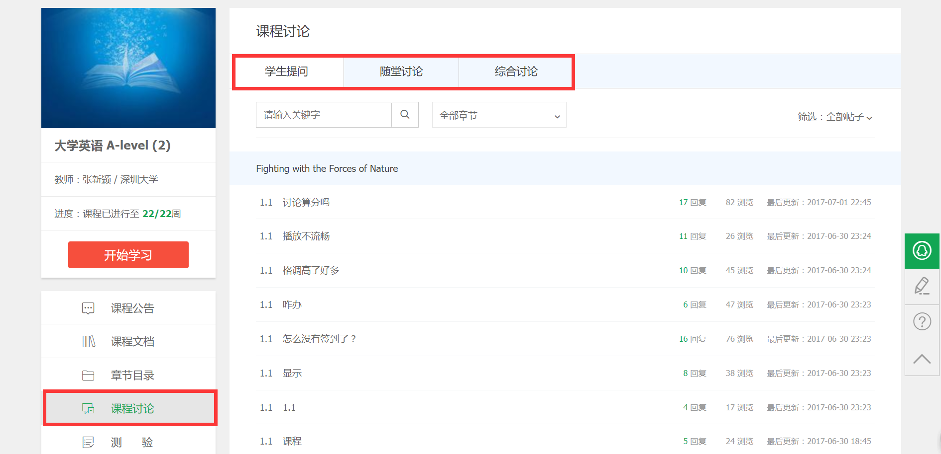
5.4 课程讨论
讨论区分为三个板块：
(1) 学习提问 — 学生在学习页面针对具体课程内容提出的问题，由老师进行回复；
(2) 随堂讨论 — 老师在课程中放置针对具体章节内容的话题，学生可回复；
(3) 综合讨论 — 任何人均可以发言和参与讨论，发言内容与具体章节无关；

Slide 31
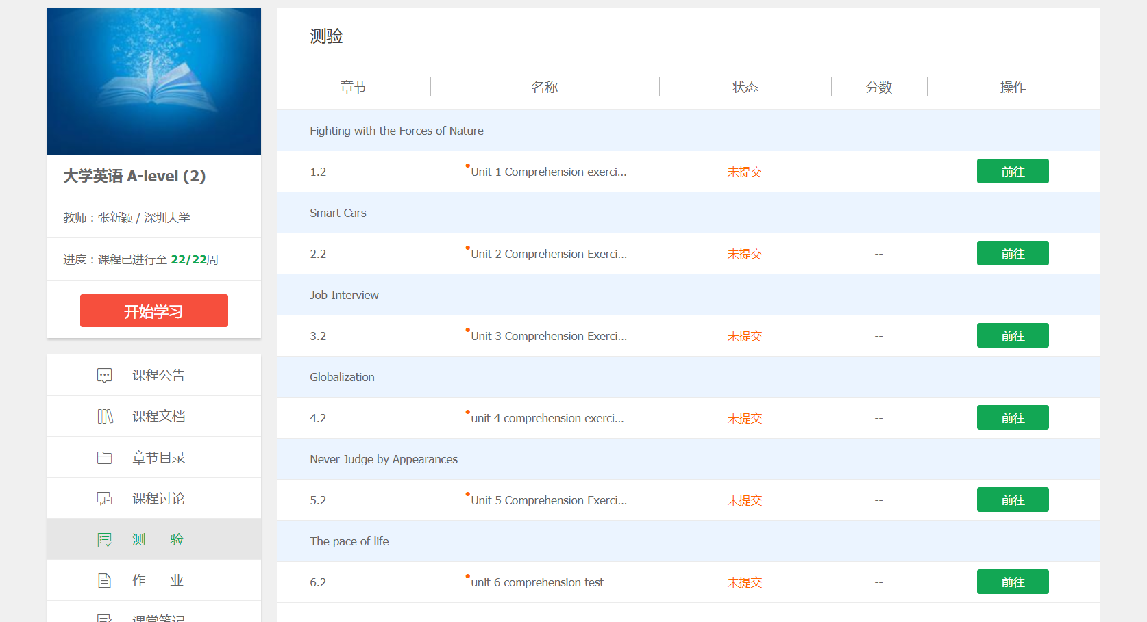
5.5 测验
这里为课程所有测验的列表及完成情况
点击【前往】，完成测验

Slide 32
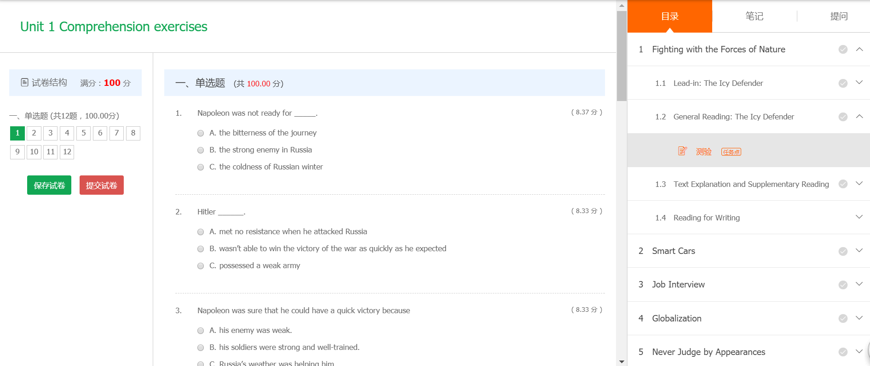
5.5.1、提交试卷
提交试卷，完成测验

Slide 33
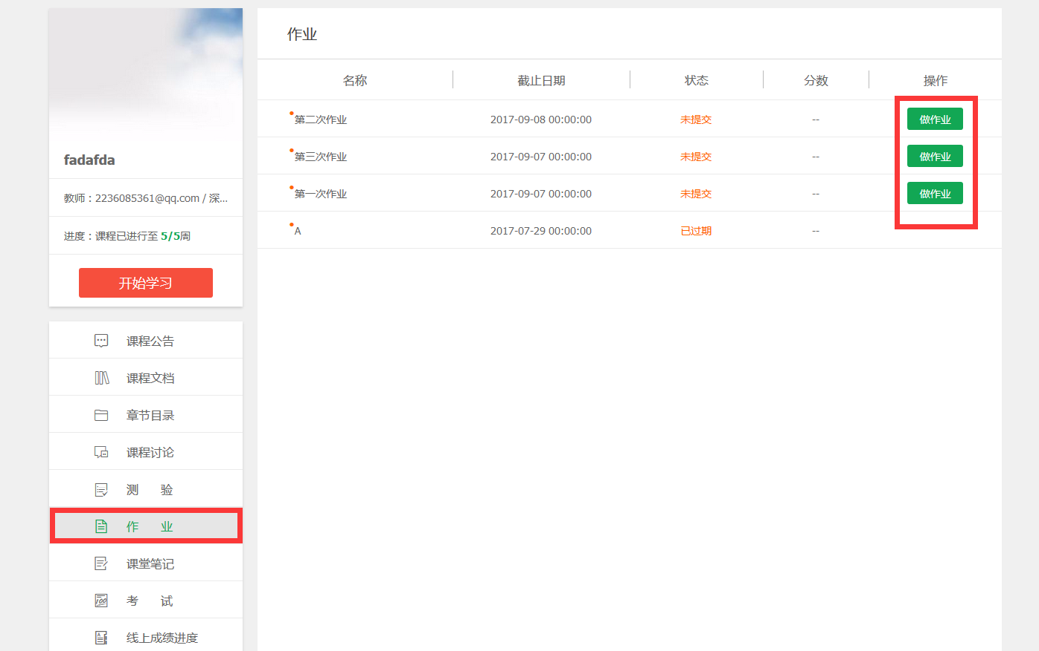
5.6 作业
点击进入作业界面

Slide 34
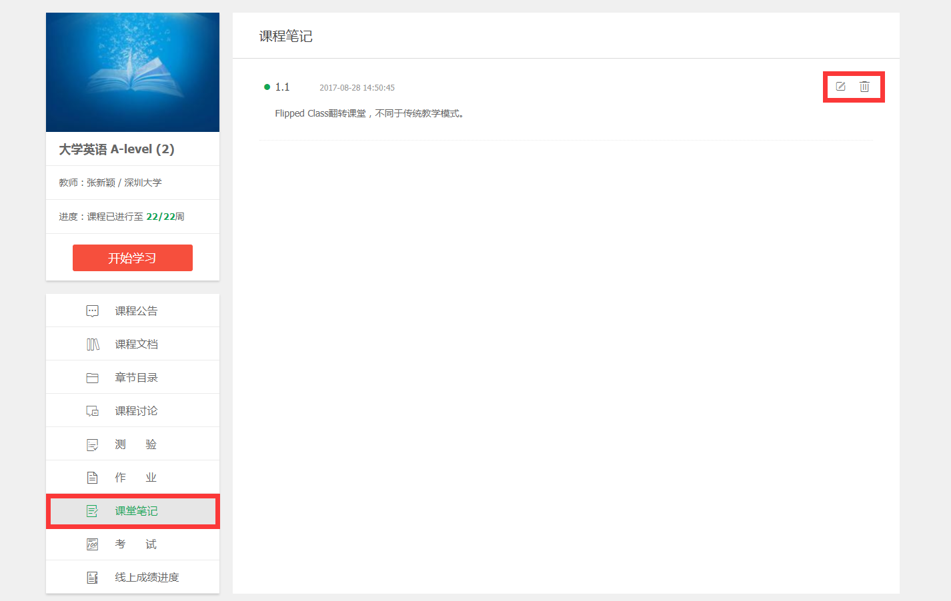
5.7 课堂笔记
列出所有章节课堂笔记，可修改或删除

Slide 35
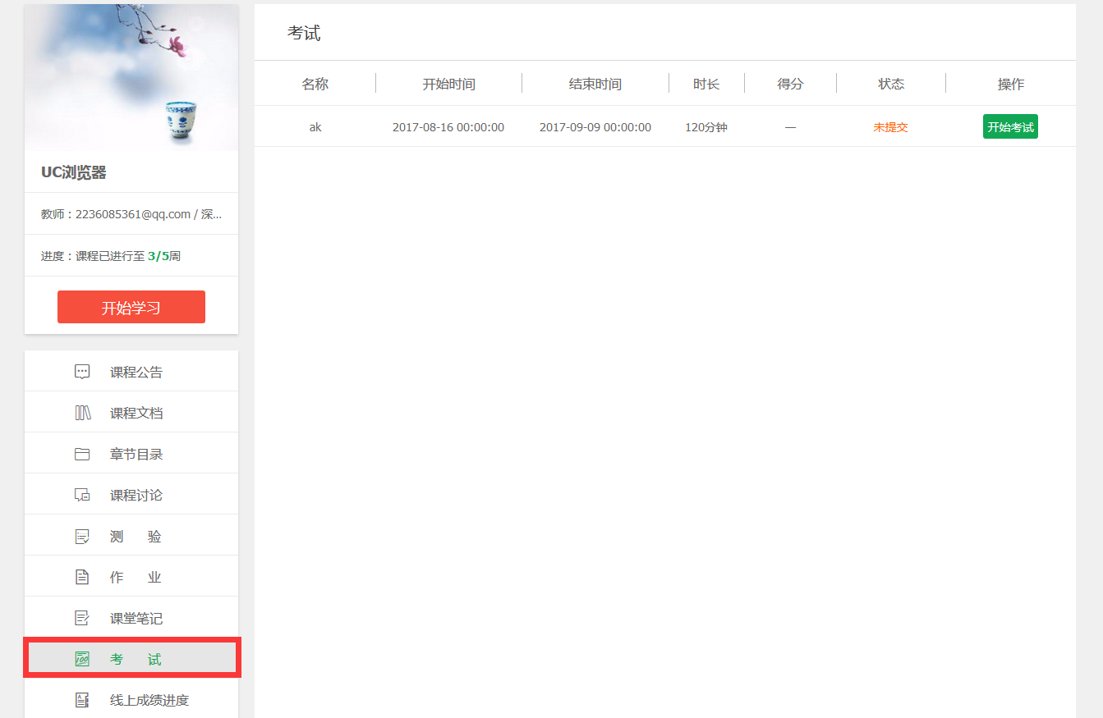
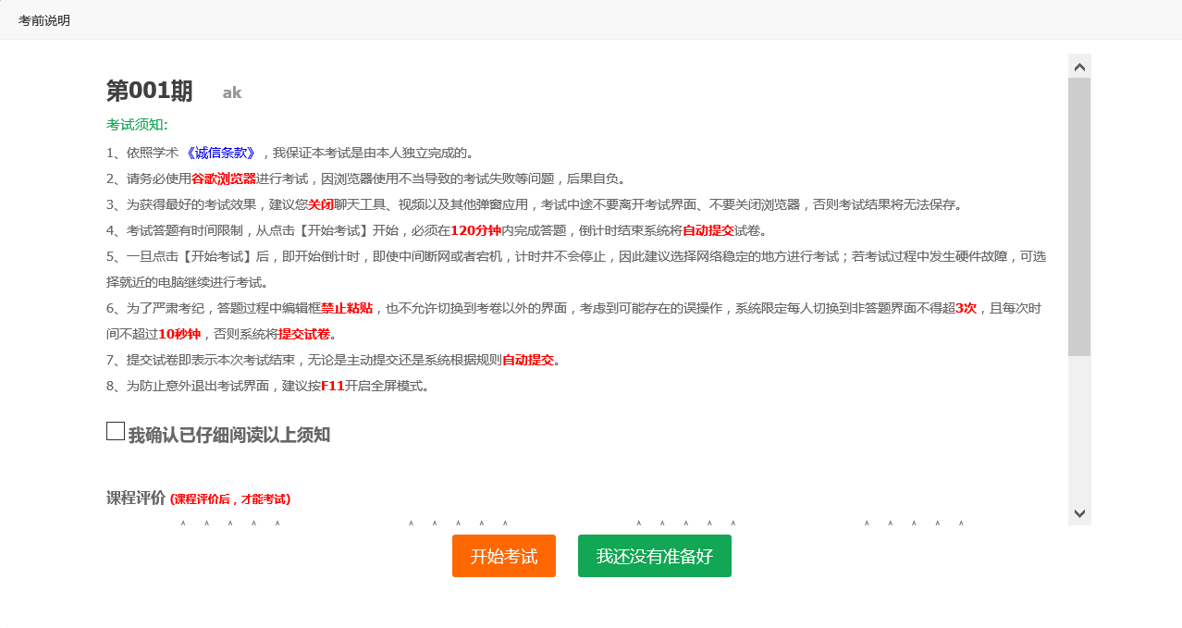
5.8 考试
1、点击进入考试界面
2、仔细阅读考试须知（重
要！），完成课程评
价，点击【开始考试】

Slide 36
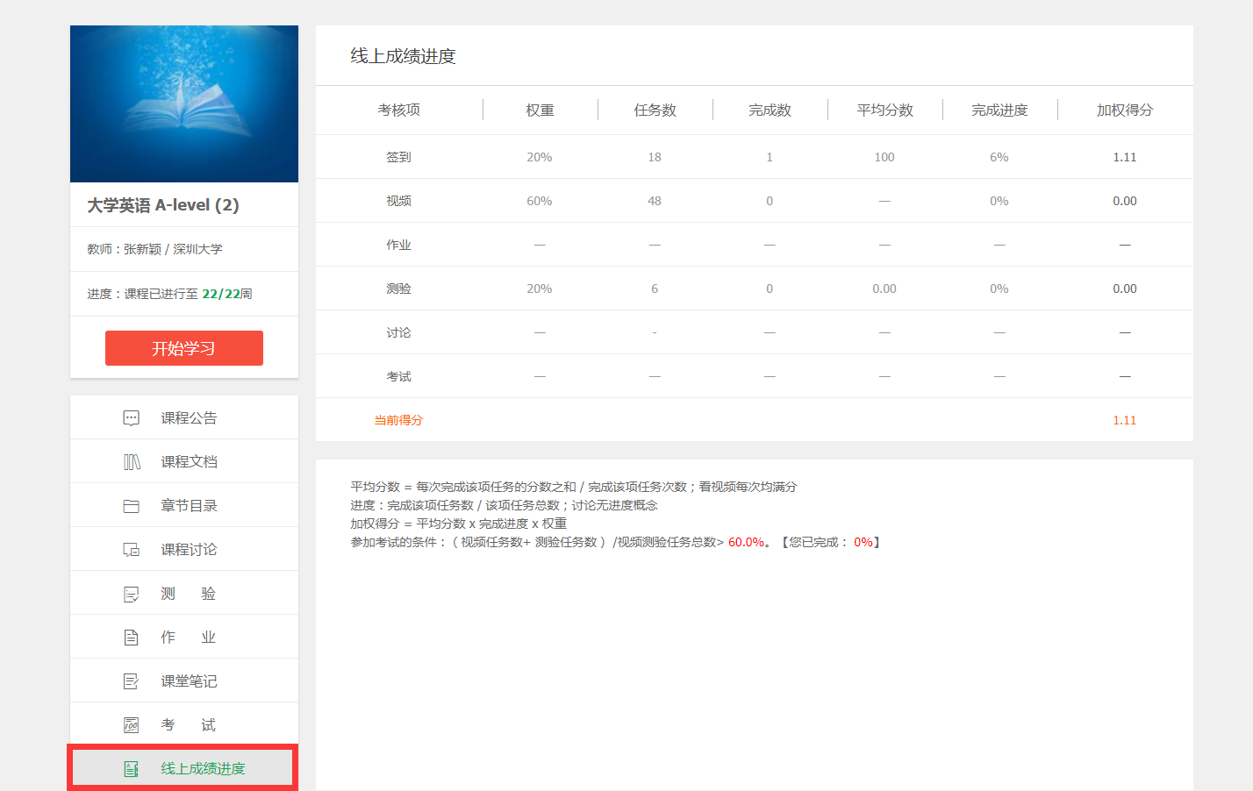
5.9、查看学习进度
课程进度和成绩是根据老师发布课程时设定的考核标准计算而来，根据课程不同，考核标准为签到、视频、作业、测验、讨论、考试中的一项或几项，各项加权得分之和即为当前成绩。

Slide 37
6
问题咨询

Slide 38
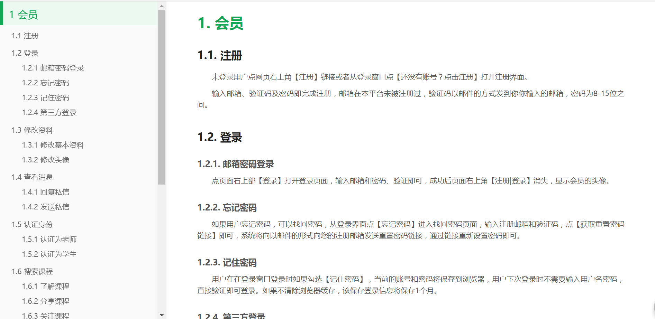
6.1 帮助中心
点击右下角悬浮窗【帮助中心】，学生可以查看详细用户手册

Slide 39
6.2 在线客服
咨询优课在线人工客服QQ

Slide 40
6.3 平台电话
欢迎致电
4008731173
祝您学习愉快！

